Slide 1
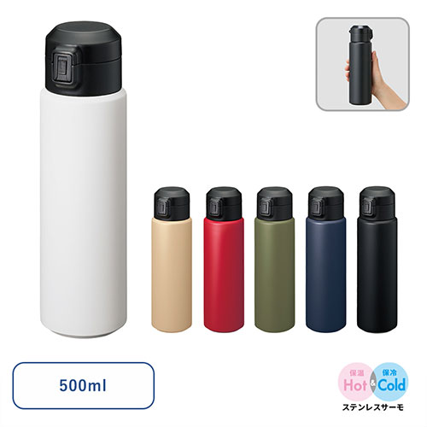
【提案書】
Zalattoワンタッチサーモボトル500ml
特徴
片手でも開けられるワンタッチ式が便利な500mlサーモボトルです。ザラっとした表面が見た目にも格好良く持ちやすい点も◎！全6色のカラーバリエーションからお選びいただけます。
納期
納期スペース
仕様
カラー展開：レッド,ネイビー,ブラック,カーキ,ベージュ,ホワイト
素材：ステンレス(18-8)、PP 他
サイズ：Φ68×220(mm)
容量：500ml
包装：PE袋、紙箱
備考：取説付(紙箱面)、食品衛生検査済
お見積
お見積りスペース

